Slide 1
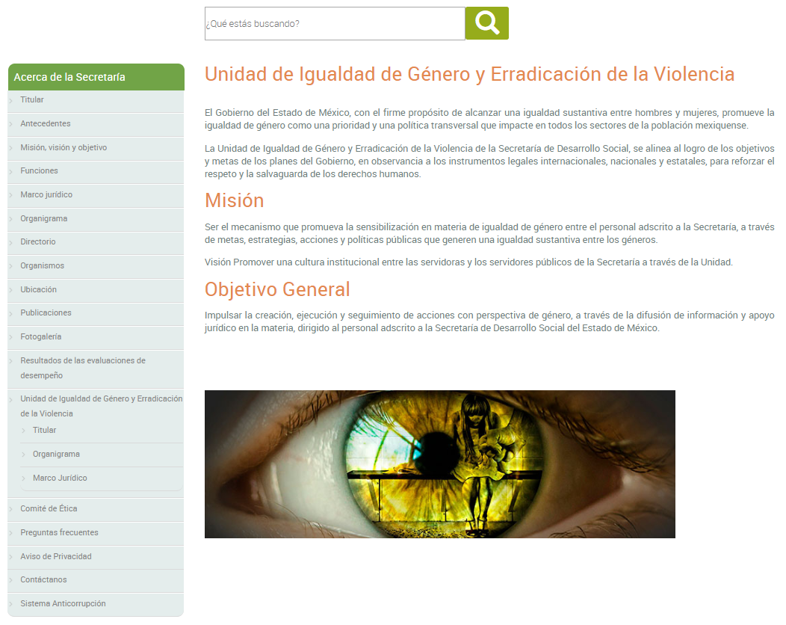




1
2
3
4
¿Podríamos cambiar la imagen y agregar otras, como tipo collage?

Slide 2
1.
Favor de modificar el texto:
El Gobierno del Estado de México promueve la igualdad de género siendo una de las prioridades y una política transversal que impacte la totalidad de las políticas públicas: ofrecer y crear igualdad de oportunidades para las mujeres no sólo es un acto de justicia que permitirá a las instituciones de gobierno ser congruentes con los principios que guían su acción, sino que además fomentará la participación activa de las mujeres en todos los ámbitos de la vida social.
La Unidad de Igualdad de Género y Erradicación de la Violencia de la Secretaría de Desarrollo Social, se alinea con los objetivos y las metas establecidos en el Plan Estatal de Desarrollo 2017-2023, el cual, en concordancia con los instrumentos legales internacionales, nacionales y estatales, refuerza el respeto y la salvaguarda de los derechos humanos a través de la instrumentación de las acciones necesarias para dar cumplimiento con lo establecido en la Ley de Acceso de las Mujeres a una Vida Libre de Violencia y en la Ley de Igualdad de Trato y Oportunidades entre Mujeres y Hombres, ambas del Estado de México y demás disposiciones relativas.
2.
Favor de modificar el texto:
Ser el mecanismo que promueva la sensibilización en materia de igualdad de género, a través de metas, estrategias, acciones y políticas públicas que generen una igualdad sustantiva entre los géneros, entre el personal adscrito a la Secretaría.
3.
Favor de modificar el color y tamaño de la palabra “Visión”, bajar el texto que la describe y se solicita cambiarlo de la siguiente manera:
Visión
Fomentar un clima laboral de estricto apego a la igualdad sustantiva entre mujeres y hombres, derechos humanos y a la no discriminación, mediante la implementación de acciones con perspectiva de género estipuladas en el Programa de Cultura Institucional para la Igualdad entre Mujeres y Hombres, entre el personal adscrito a la Secretaría.
4.
Favor de modificar el texto:
Impulsar la creación, ejecución y seguimiento de acciones con perspectiva de género, a través de la impartición de talleres, difusión de información y atención primaria y acompañamiento sistemático a las víctimas de hostigamiento y acoso sexual y laboral, dirigido al personal adscrito a la Secretaría.

Slide 3
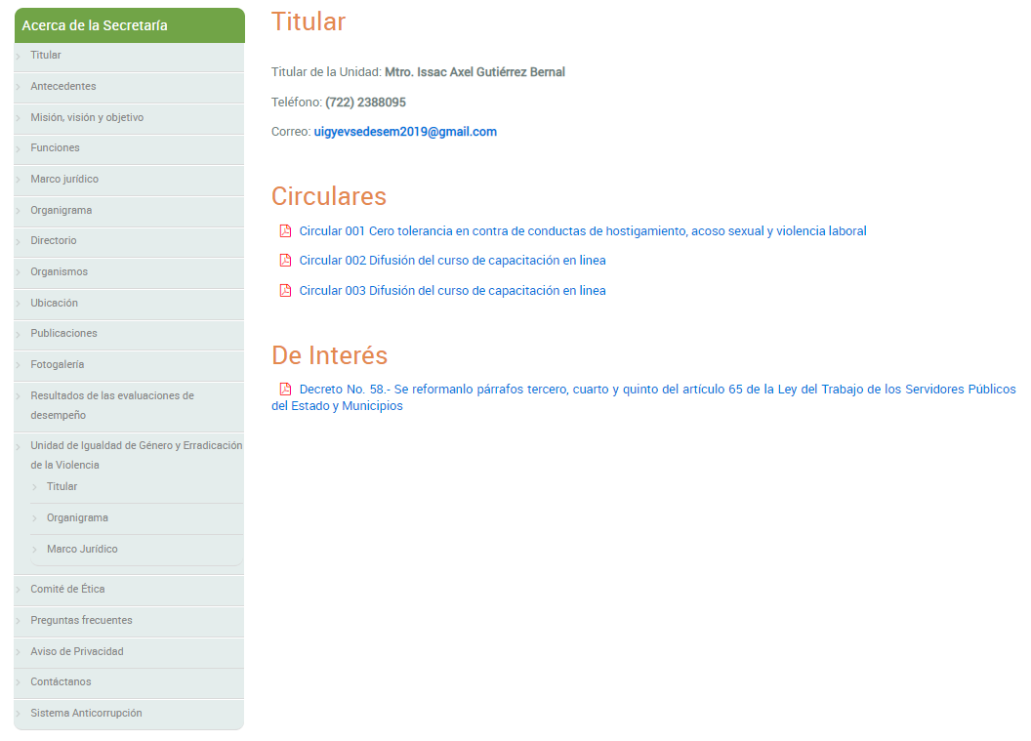
5
6
7

Slide 4
5.
Favor de modificar el nombre del apartado y el contenido:
Integrantes
Nombre: M. en P.C. y S.P. Issac Axel Gutiérrez Bernal
Cargo: Titular de la Unidad de Igualdad de Género y Erradicación de la Violencia
Dirección: Primero de Mayo #1639, Colonia Zona Industrial, Código Postal 50071 Toluca
Teléfono: (722) 238-8095
Correo: uigyevsedesem2019@gmail.com
Nombre: -
Cargo: Responsable de Género.
Dirección: Primero de Mayo #1639, Colonia Zona Industrial, Código Postal 50071 Toluca
Teléfono: (722) 238-8095
Correo: uigyevsedesem2019@gmail.com
Nombre: M. en N.A. Karla Nateras García
Cargo: Responsable de Cultura Institucional
Dirección: Primero de Mayo #1639, Colonia Zona Industrial, Código Postal 50071 Toluca
Teléfono: (722) 238-8095
Correo: uigyevsedesem2019@gmail.com
Nombre: M. en D. Laura Martínez Corona
Cargo: Responsable de Prevención y Atención de la Violencia Laboral
Dirección: Primero de Mayo #1639, Colonia Zona Industrial, Código Postal 50071 Toluca
Teléfono: (722) 238-8095
Correo: uigyevsedesem2019@gmail.com
6.
Favor de eliminar esta información de este apartado y moverla al apartado “Difusión” que se menciona en el punto 7.
7.
Favor de modificar el nombre de los apartados y crear uno nuevo
Integrantes
Organigrama
Marco Jurídico
Difusión

Slide 5
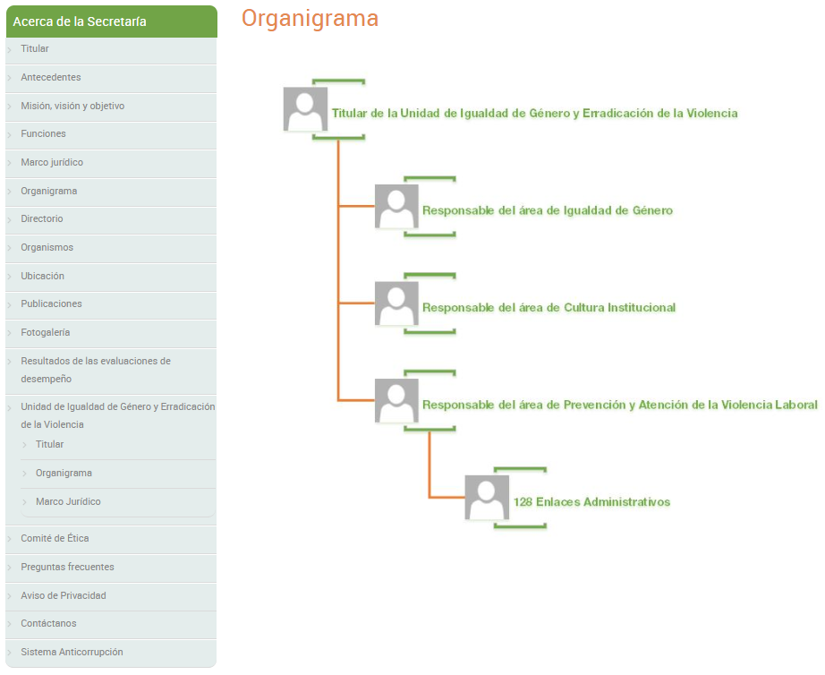
8

Slide 6
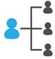



8.
Favor de modificar el organigrama:
Titular de la Unidad de Igualdad de Género y Erradicación de la Violencia
M. En P.C. Y S.P. Isaac Axel Gutiérrez Bernal
Responsable de Género
Responsable de Cultura Institucional
M. en N.A. Karla Nateras García
Responsable de Prevención y Atención de la Violencia Laboral
M. en D. Laura Martínez Corona

